Slide 1
TIẾNG VIỆT 1
Tập 2
Tuần 26
Bài 137: Vần ít gặp

Slide 2

KHỞI ĐỘNG

Slide 3
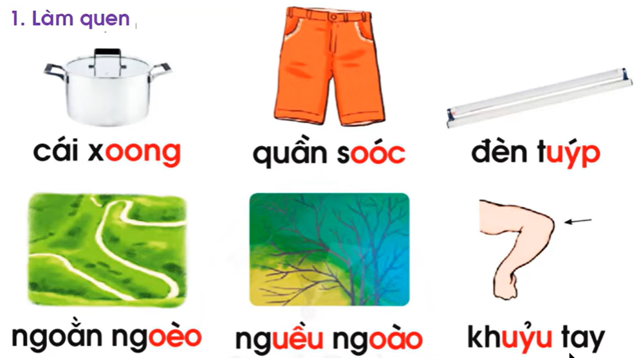

Slide 4
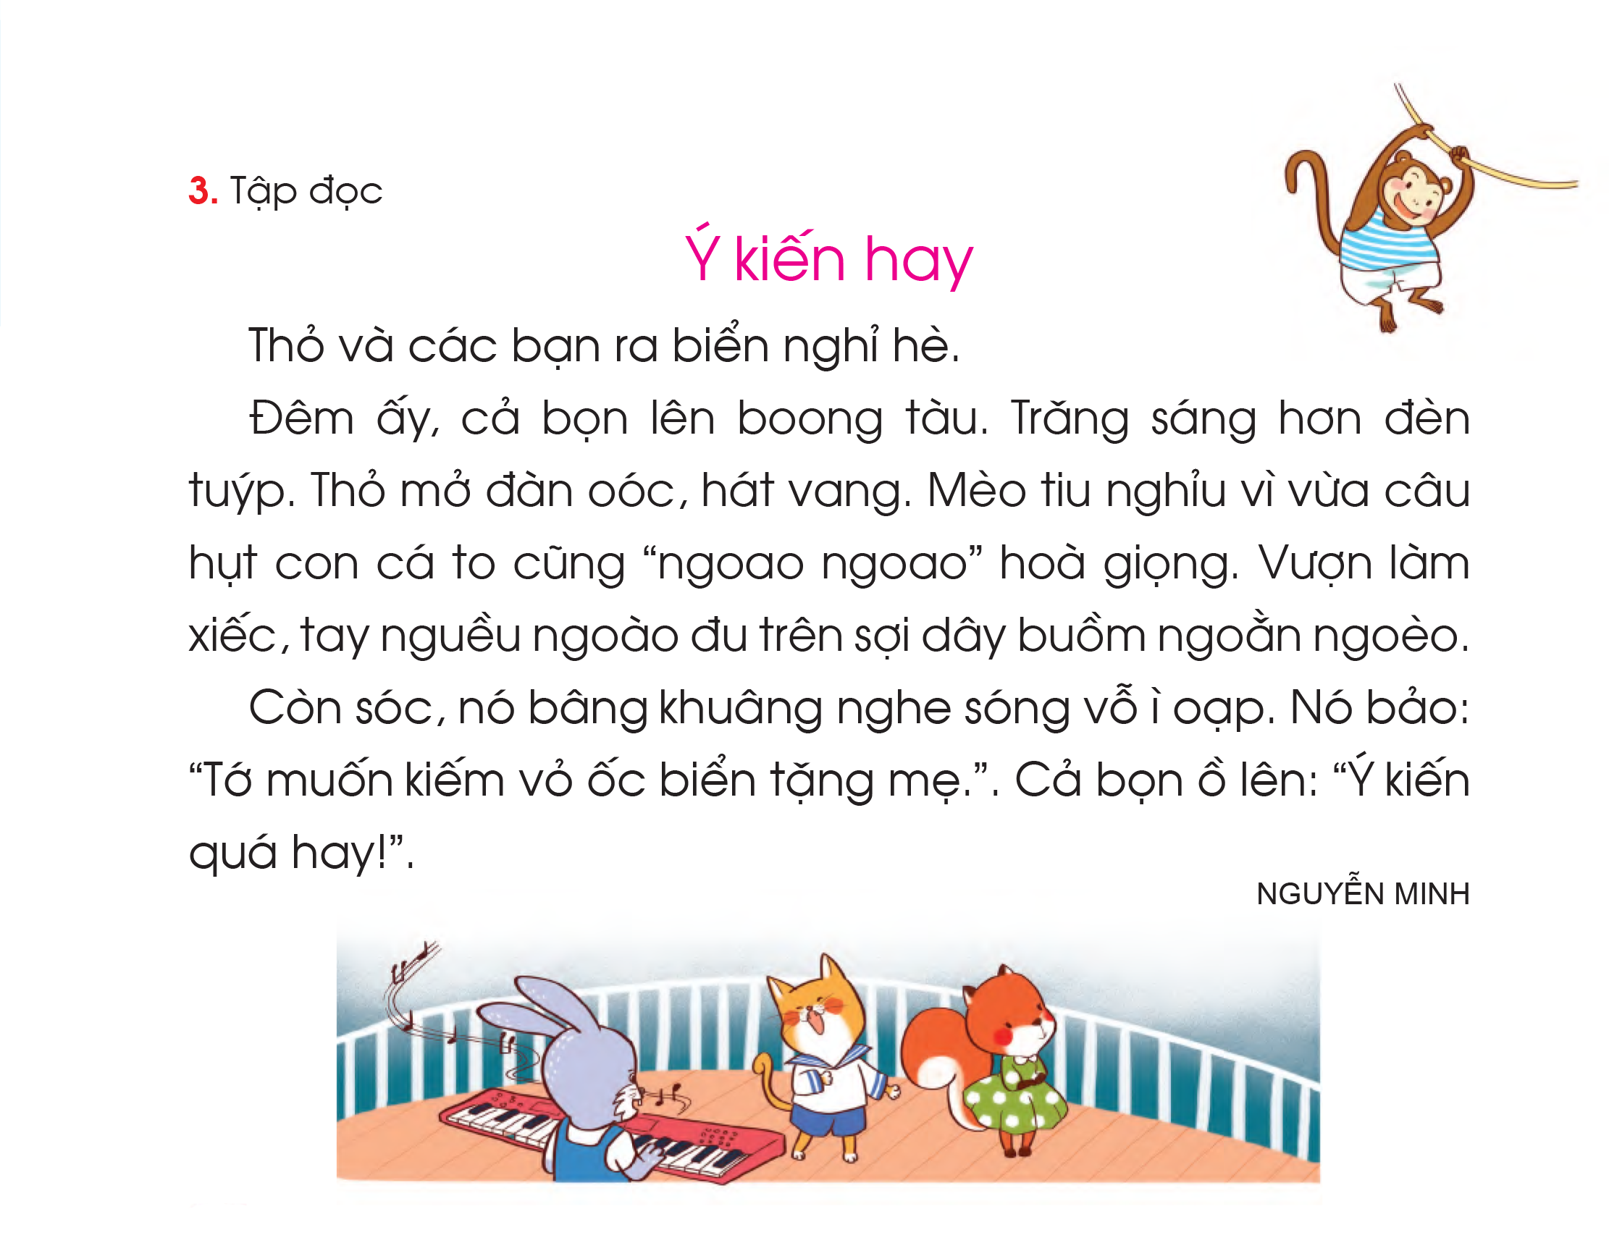
1
2

Slide 5
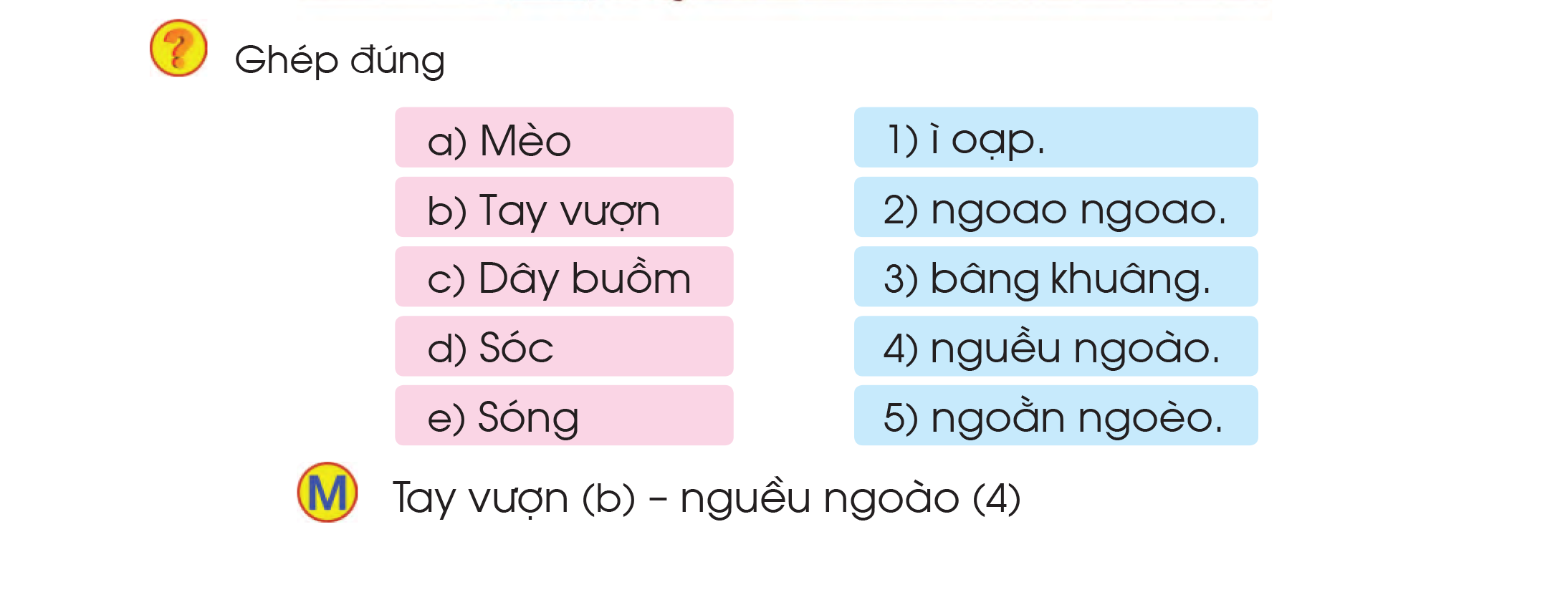

Slide 6


TẬP VIẾT

Slide 7
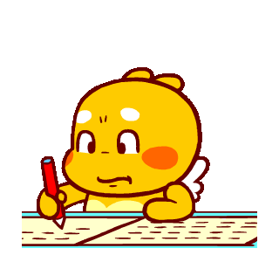
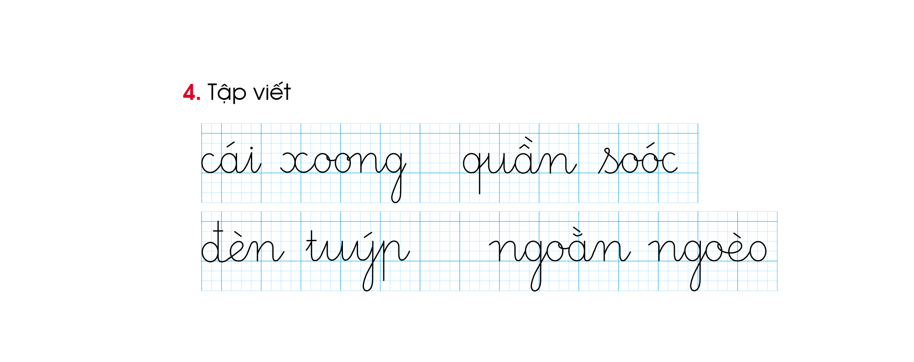

Slide 8

VIẾT BẢNG CON

